Slide 1
Wstęp do technologii chmurowych
Kamil Mrzygłód, Sages, 2019

Slide 2
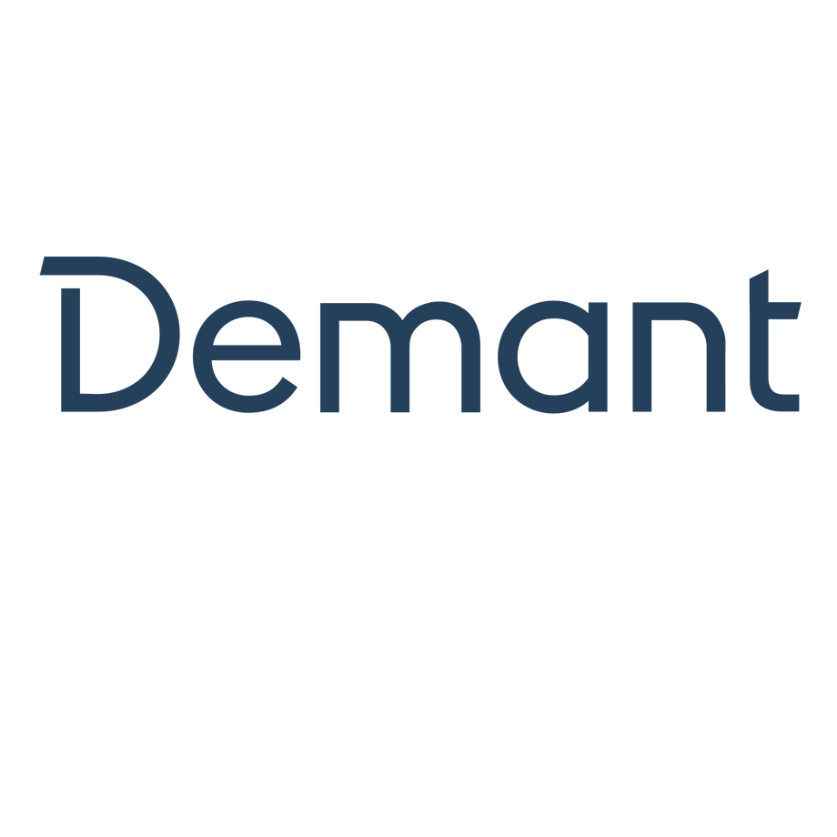

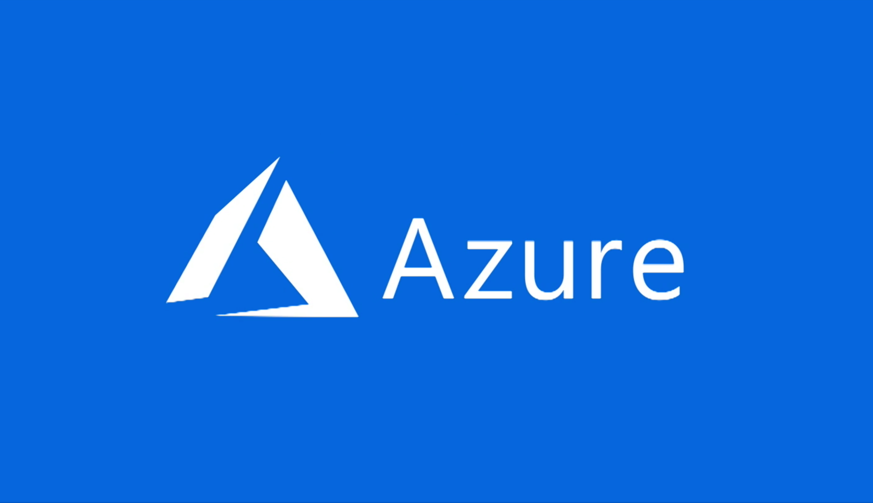



Slide 3
Menu
Chmura prywatna, publiczna, on-premises
Chmura hybrydowa
Bezpieczeństwo
Koszty
Usługi zarządzalne i niezarządzalne
Trendy

Slide 4


Kto używa chmury?

Slide 5


Slide 6
Czy chmura jest dla mnie?

Slide 7
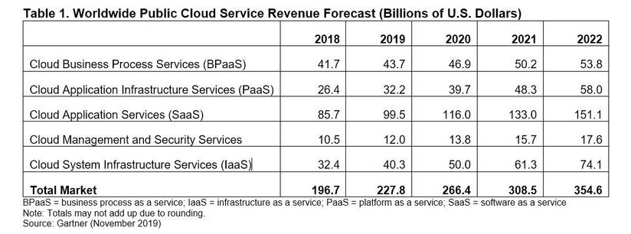

Slide 8
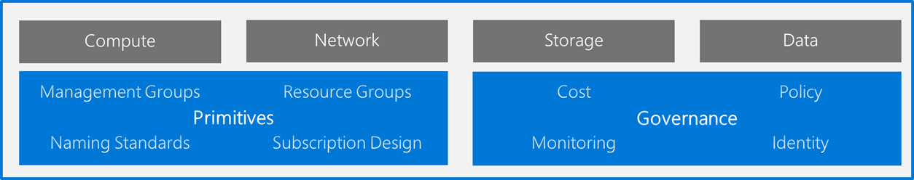

Slide 9

Co to jest chmura?

Slide 10
Definicja intuicyjna
Data centre, farma serwerów udostępnianych przez firmę trzecią w postaci mocy obliczeniowej oraz opcjonalnych komponentów platformowych / software’owych wraz z zależną infrastrukturą.

Slide 11
Definicja biznesowa
Simply put, cloud computing is the delivery of computing services—including servers, storage, databases, networking, software, analytics, and intelligence—over the Internet (“the cloud”) to offer faster innovation, flexible resources, and economies of scale. You typically pay only for cloud services you use, helping you lower your operating costs, run your infrastructure more efficiently, and scale as your business needs change.
https://azure.microsoft.com/en-us/overview/what-is-cloud-computing/

Slide 12
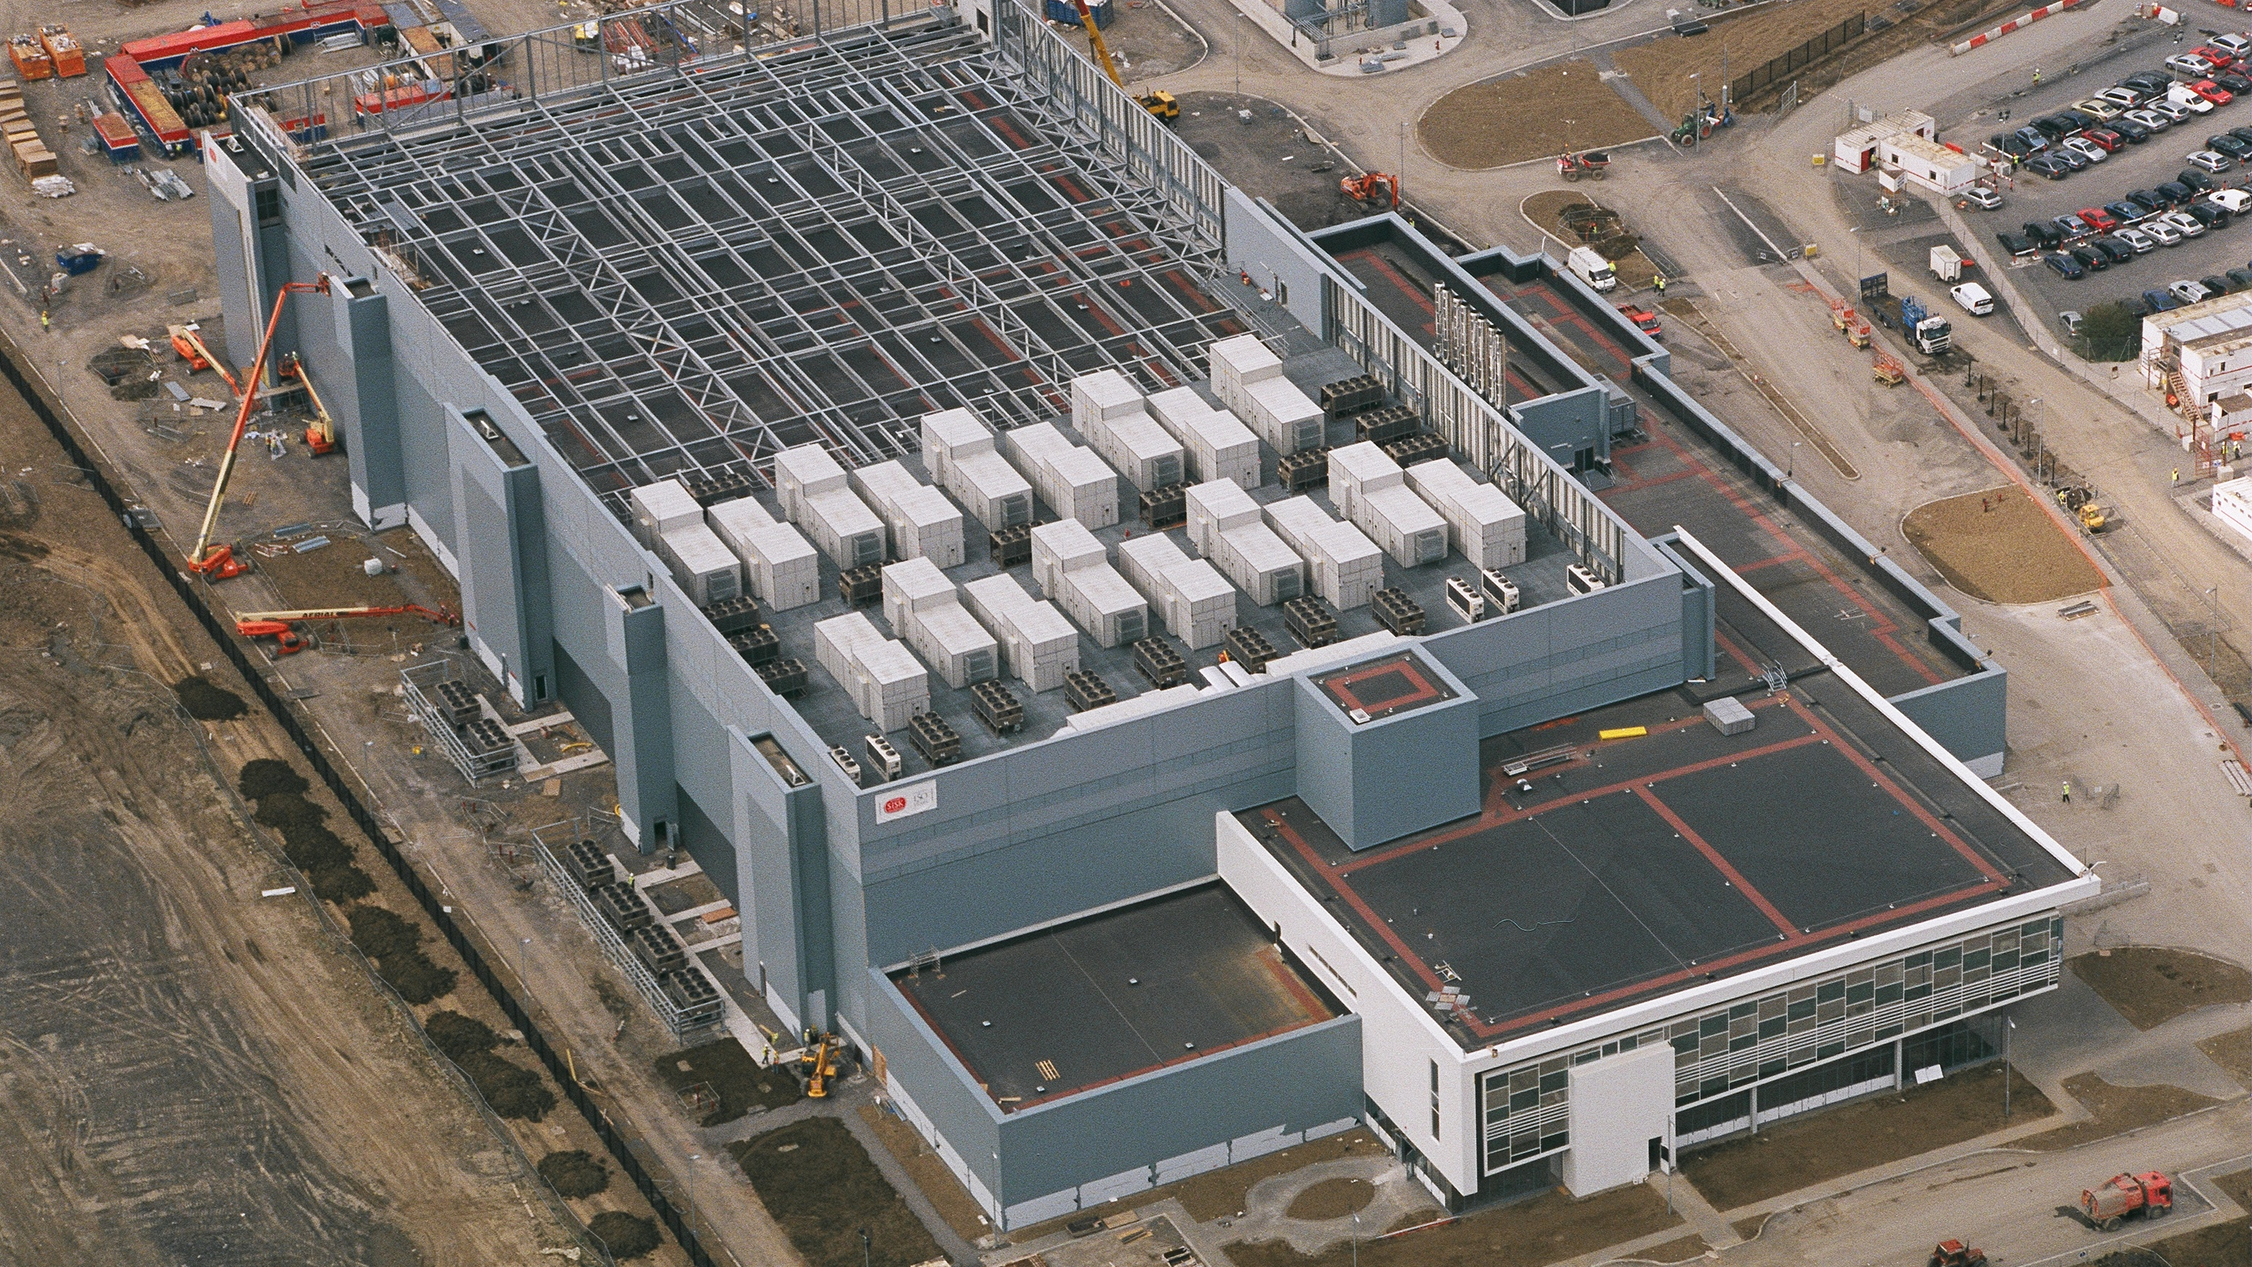
Dublin
(Europe North)

Slide 13
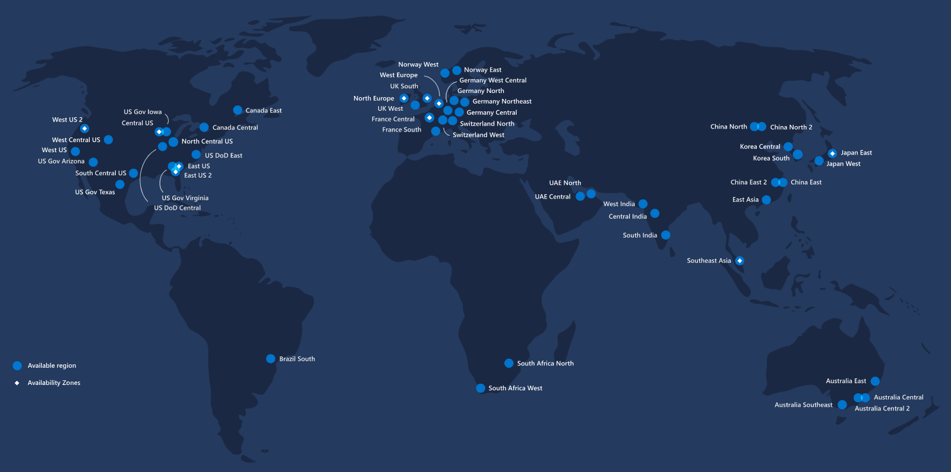

Slide 14
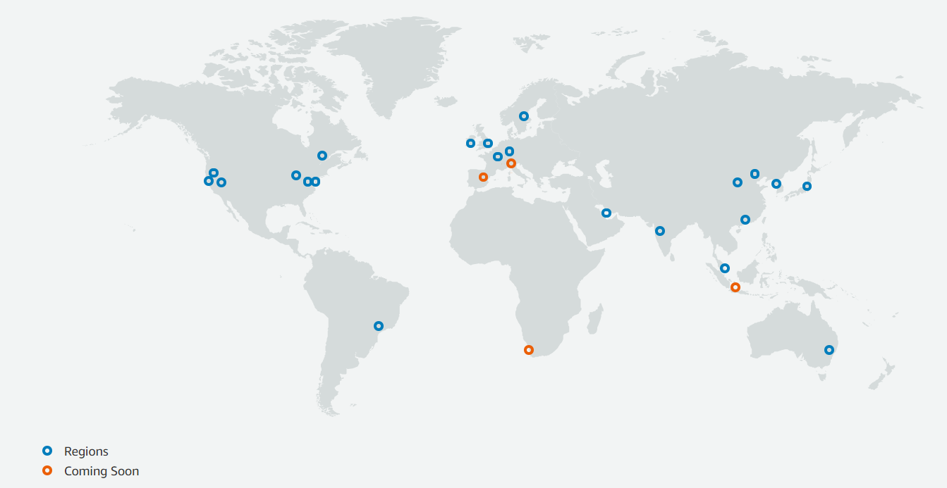

Slide 15
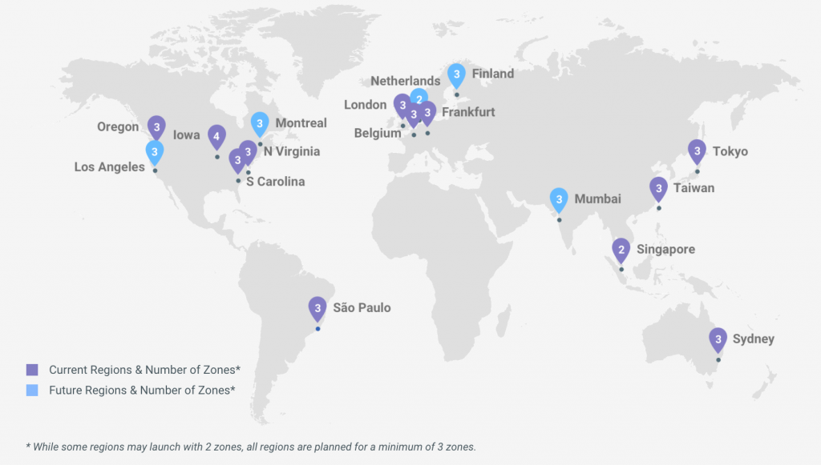

Slide 16
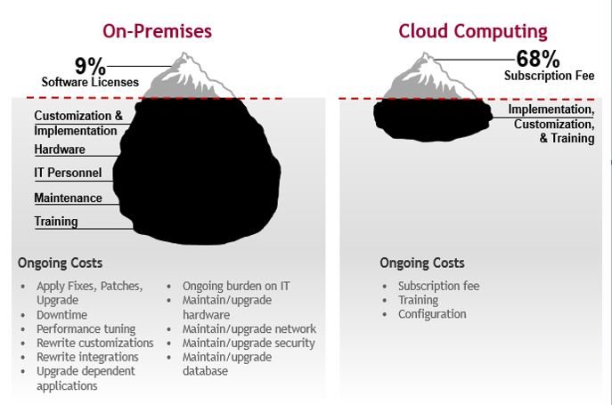
On-premises

Slide 17
Chmura prywatna

Slide 18
Definicja
The private cloud is defined as computing services offered either over the Internet or a private internal network and only to select users instead of the general public. Also called an internal or corporate cloud, private cloud computing gives businesses many of the benefits of a public cloud - including self-service, scalability, and elasticity - with the additional control and customization available from dedicated resources over a computing infrastructure hosted on-premises. In addition, private clouds deliver a higher level of security and privacy through both company firewalls and internal hosting to ensure operations and sensitive data are not accessible to third-party providers. One drawback is that the company’s IT department is held responsible for the cost and accountability of managing the private cloud. So private clouds require the same staffing, management, and maintenance expenses as traditional datacenter ownership.
https://azure.microsoft.com/en-us/overview/what-is-a-private-cloud/

Slide 19
Chmura prywatna a modele aplikacji
IaaS
PaaS

Slide 20
Chmura prywatna a modele aplikacji
IaaS
Infrastructure-as-a-Service
PaaS
Platform-as-a-Service

Slide 21
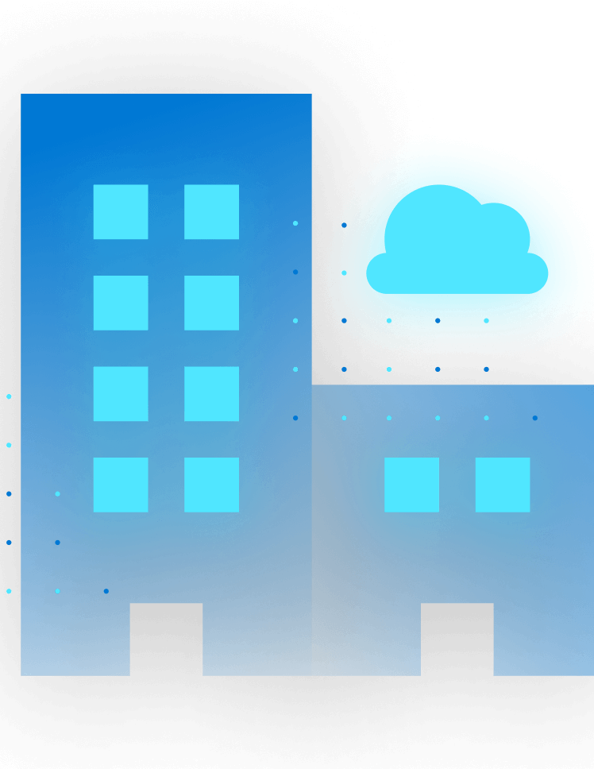
Chmura prywatna – dalsze kroki
Chmura hybrydowa jako naturalne rozwinięcie chmury prywatnej o komponenty dla niej niedostępne
Integracja z chmurą publiczną

Slide 22
Chmura hybrydowa

Slide 23
Definicja
A hybrid cloud is a computing environment that combines a public cloud and a private cloud by allowing data and applications to be shared between them. When computing and processing demand fluctuates, hybrid cloud computing gives businesses the ability to seamlessly scale their on-premises infrastructure up to the public cloud to handle any overflow—without giving third-party datacenters access to the entirety of their data. Organizations gain the flexibility and computing power of the public cloud for basic and non-sensitive computing tasks, while keeping business-critical applications and data on-premises, safely behind a company firewall.
https://azure.microsoft.com/en-us/overview/what-is-hybrid-cloud-computing/

Slide 24
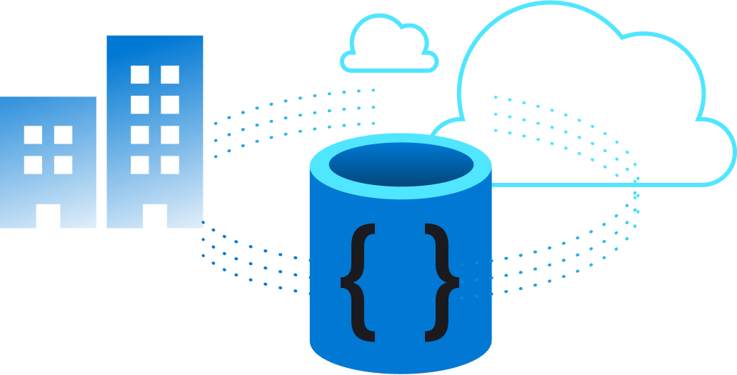
Chmura hybrydowa - skład
On-premises
Edge
Chmura publiczna

Slide 25
Chmura hybrydowa - usługi
Kolejki – integracja pomiędzy aplikacjami
Hybrydowy storage – archiwizowanie danych w chmurze
Logika procesów – integracja procesów za pomocą wbudowanych funkcjonalności w usługi chmurowe(AWS Step Functions, Azure Logic Apps)

Slide 26
Chmura hybrydowa – dla kogo?
Wszędzie tam, gdzie regulacje nie pozwalają nam w pełni przenieść się do chmury
Sektor finansowy, aplikacje medyczne
Zdecydowany trend na najbliższe lata
Łączy doświadczenia on-premises oraz rozwiązań chmurowych

Slide 27
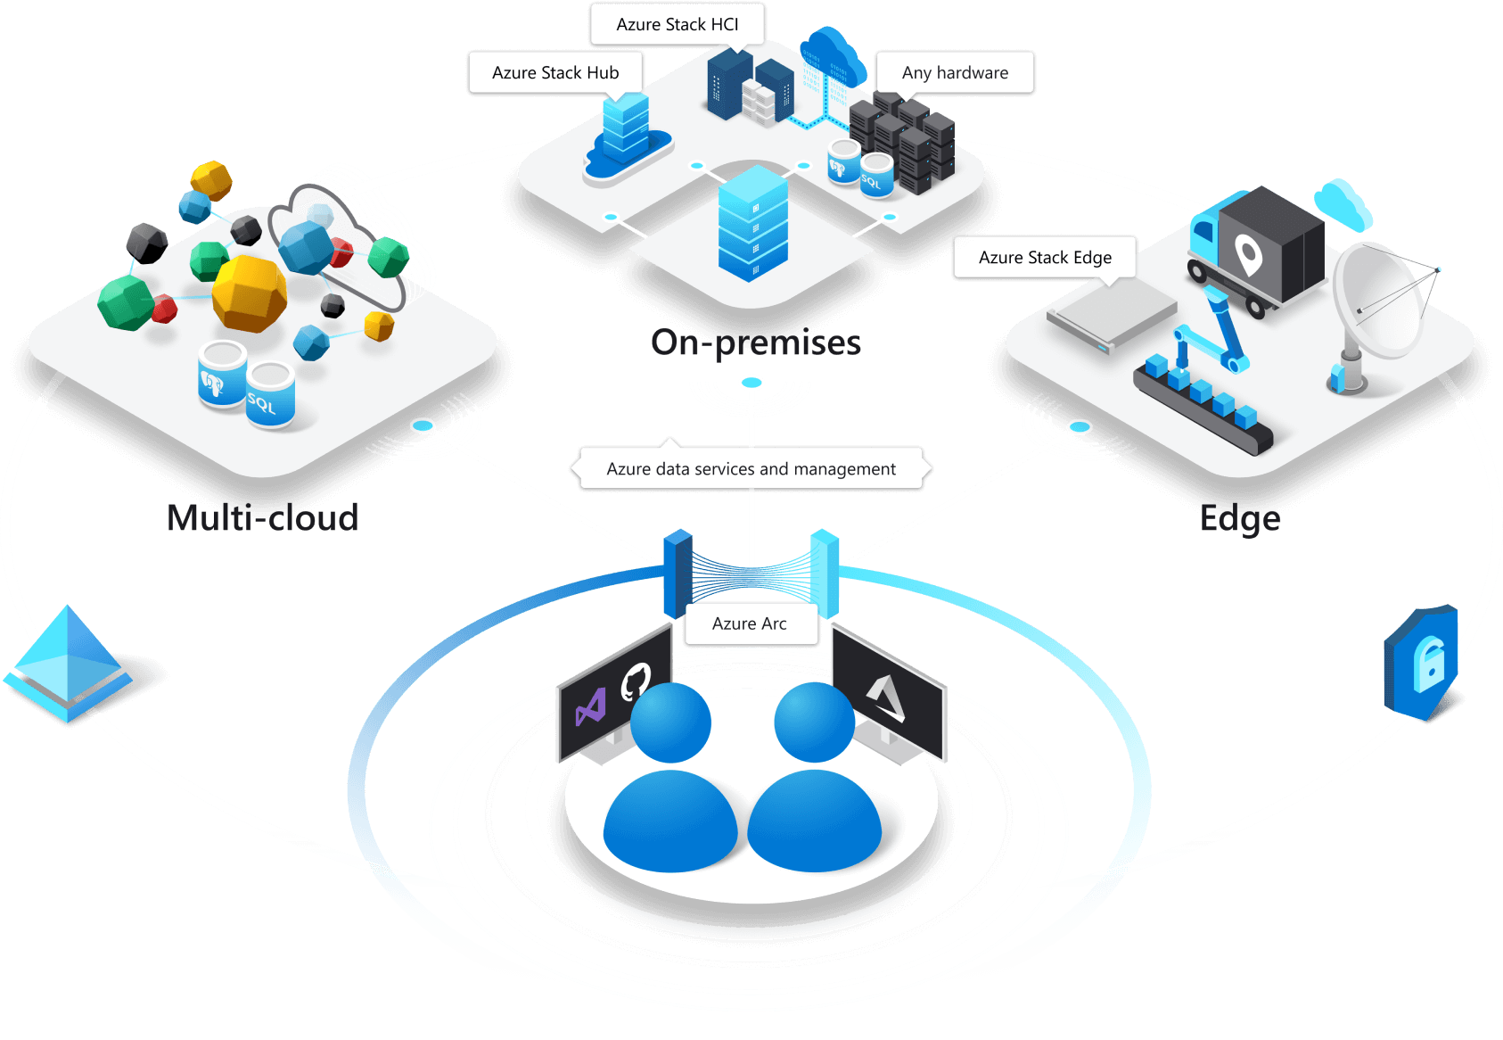

Slide 28
Chmura publiczna

Slide 29
Definicja
The public cloud is defined as computing services offered by third-party providers over the public Internet, making them available to anyone who wants to use or purchase them. They may be free or sold on-demand, allowing customers to pay only per usage for the CPU cycles, storage, or bandwidth they consume.
https://azure.microsoft.com/en-us/overview/what-is-a-public-cloud/

Slide 30
Chmura publiczna – modele aplikacji
IaaS
PaaS
FaaS
DBaaS
SaaS
…

Slide 31
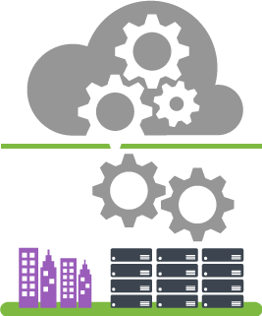
Chmura publiczna – wybór dostawcy(biznes)
Dobra kondycja finansowa
Odpowiednie zarządzanie ryzykiem, organizacją, planami
Zaufanie
Know-how
Audyt

Slide 32
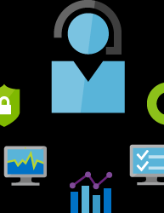
Chmura publiczna – wybór dostawcy(administracja)
Określone SLA(Service Level Agreement)
Wsparcie w śledzeniu kosztów
Monitoring zasobów chmurowych
Zarządzanie konfiguracją

Slide 33
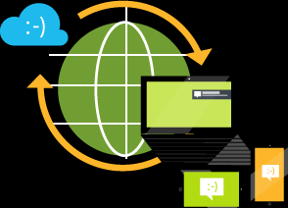
Chmura publiczna – wybór dostawcy(możliwości techniczne)
Prostota developmentu, wdrażania, aktualizacji aplikacji
Dostęp do API
Możliwość hybrydowych architektur
Zarządzanie zmianą

Slide 34

Chmura publiczna – wybór dostawcy(bezpieczeństwo)
Odpowiednia infrastruktura
Odpowiednie polityki
Zarządzanie tożsamością
Backup oraz retencja danych
Fizyczne bezpieczeństwo danych

Slide 35

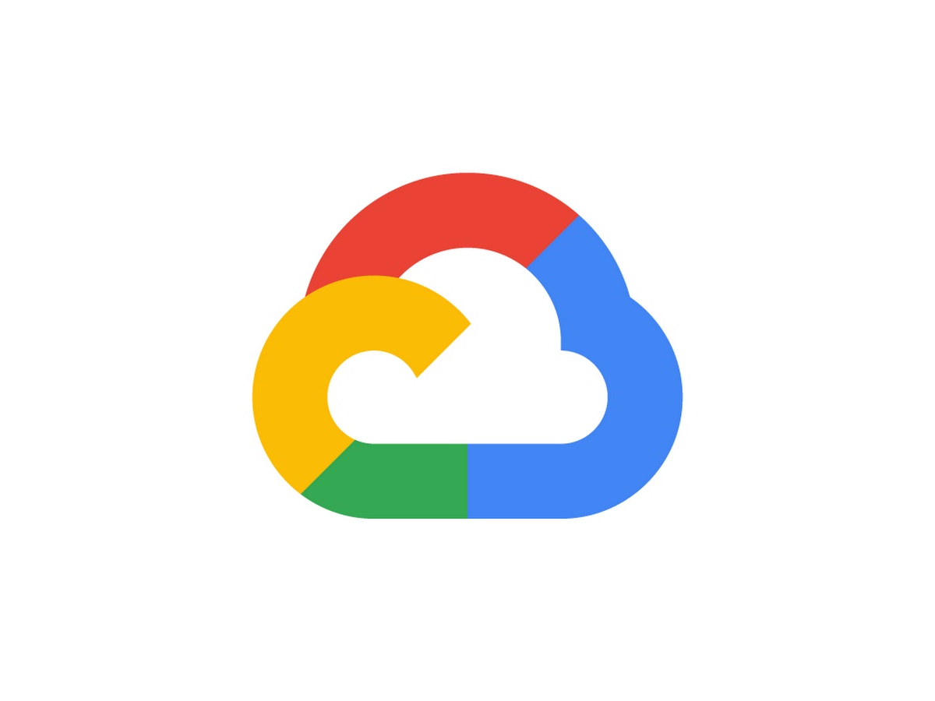
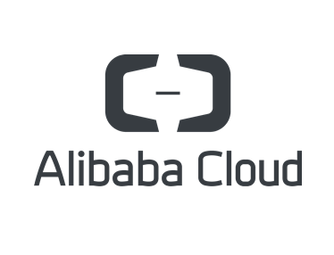
Chmura publiczna - dostawcy
Amazon
Google
Alibaba
Microsoft
IBM, Oracle, SAP, Salesforce…

Slide 36
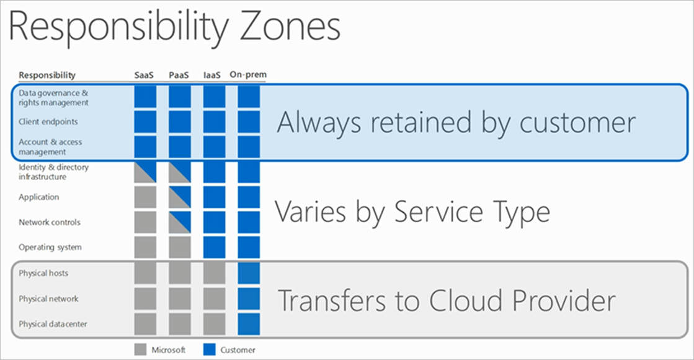

Slide 37
Zagadnienia związane z chmurą

Slide 38
SLA
Service Level Agreement
Określa spodziewany uptime(w %) usługi
Przekroczenie downtime’u usługi jest podstawą do rekompensaty u dostawcy

Slide 39
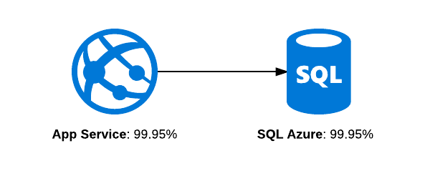
SLA - formuły
Prawdopodobieństwo, że obie usługi nie działają:
P(A)*P(B) = 0.0005 * 0.0005 = 0,00000025
Prawdopodobieństwo, że jedna z nich nie działa:
P(A)+P(B) = 0.001
Zakładając, że zdarzenia są niezależne:
P(A,B) = P(A) + P(B) - P(A)*P(B) = 0.001 - 0,00000025 = 0,00099975
1 – 0,00099975 = 0,99900025 = 99,900025 %

Slide 40
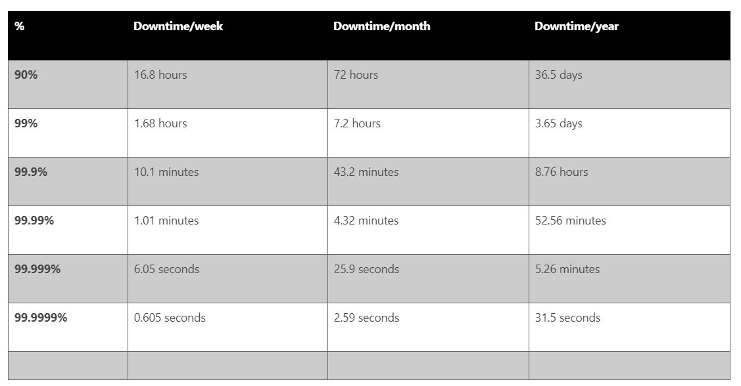
SLA - wyliczenie

Slide 41
Ćwiczenie
Obliczanie SLA dla replikowanej architektury

Slide 42
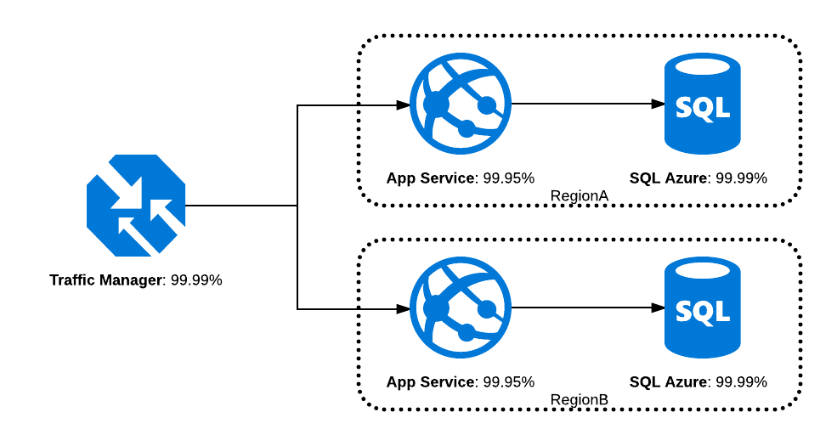

Slide 43
99.989900 %

Slide 44
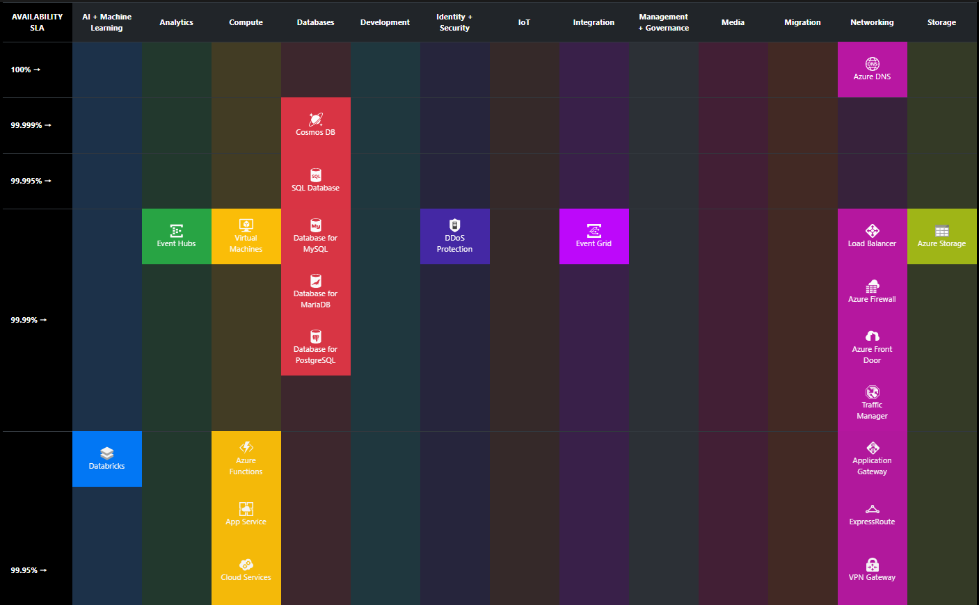

Slide 45
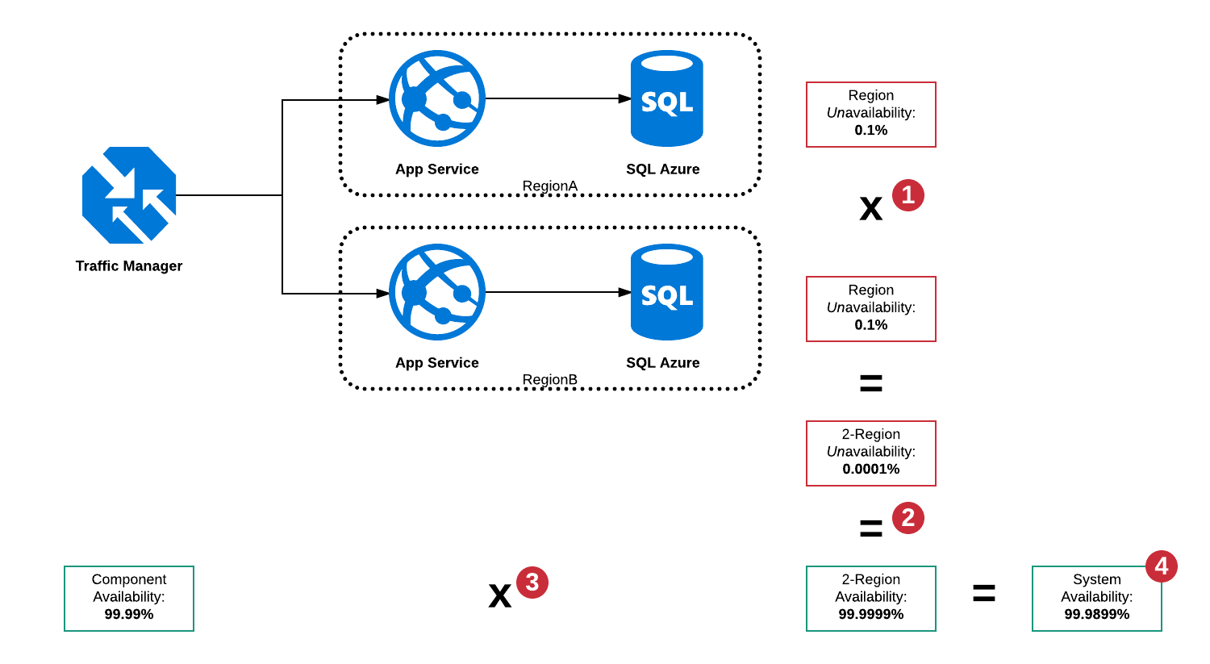

Slide 46
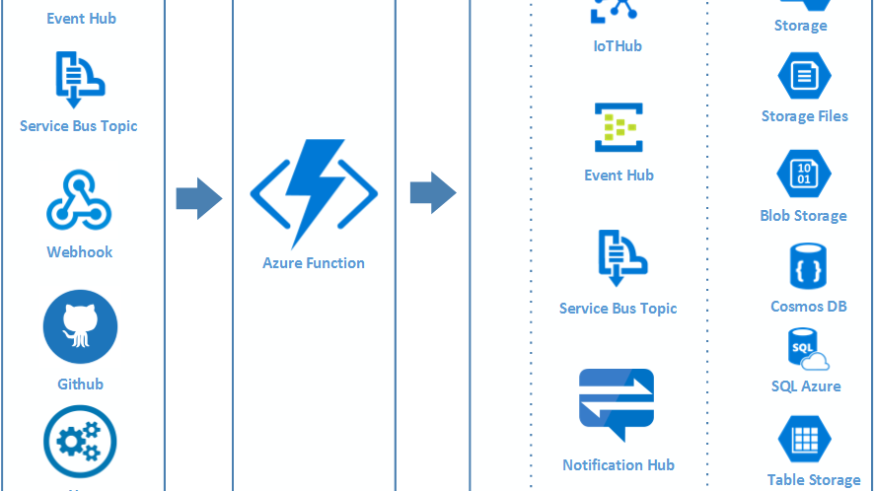
Serverless

Slide 47
Dwie definicje
Function-as-a-Service
Serverless
Zarządzalna usługa oferująca możliwość wywołania kodu w chmurze
Oparta o triggery
Wbudowanie bindingi integrujące runtime z innymi usługami w chmurze
Pay-as-you-go
Usługi w których nie mamy dostępu do infrastruktury
Nie jesteśmy także w stanie określić liczby instancji, które obsługują nasz ruch
Ograniczone możliwości ingerencji w ustawienia jako cena za prostotę konfiguracji

Slide 48



FaaS - przykłady
Azure Functions
Google Cloud Functions
AWS Lambda

Slide 49


Serverless - przykłady
AWS DynamoDB
Azure Cosmos DB

Slide 50
Skalowanie
Wertykalne
Horyzontalne
Dodajemy moc obliczeniową
Limit(w postaci CPU / pamięci / dysku)
Aplikacja musi wykorzystać dodatkową moc(rdzenie, wątki, pamięć)
Komplikacja aplikacji(wielowątkowość)
Dodajemy maszyny(instancje aplikacji)
Bez limitu*
Aplikacje jednowątkowe / wyspecjalizowane
Problem z współdzieleniem stanu(limit skalowalności aplikacji)
Może generować problemy na poziomie infrastruktury sieciowej(porty / połączenia)

Slide 51
Skalowanie - tryby
Manualne
Automatyczne
Decydujemy ile instancji potrzebujemy
Wymaga ciągłego monitoringu
Nie wymaga implementacji
Z grubsza możliwe do zaimplementowania przy większości komponentów
Zależne od usługi
Konfigurujemy reguły autoskalowania
Wymaga określenia kiedy aplikacja wymaga skalowania

Slide 52
Skalowanie - serverless
Zwykle automatyczne
Oparte o specjalne jednostki(Throughput Unit, Reserved Unit…)
Dodajemy raczej moc obliczeniową niż maszyny / przepustowość

Slide 53
Ćwiczenie
Skalowanie na przykładach

Slide 54
Ćwiczenie
https://portal.azure.com
sages@kamilthecloudtheory.onmicrosoft.com
Q92n:"c=

Slide 55
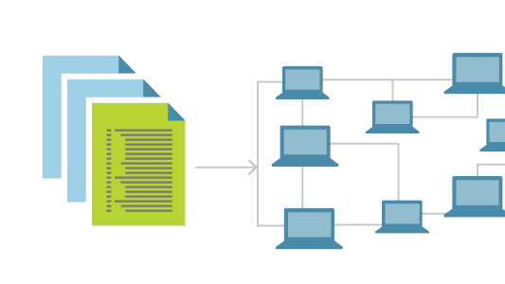
Infrastructure as Code

Slide 56
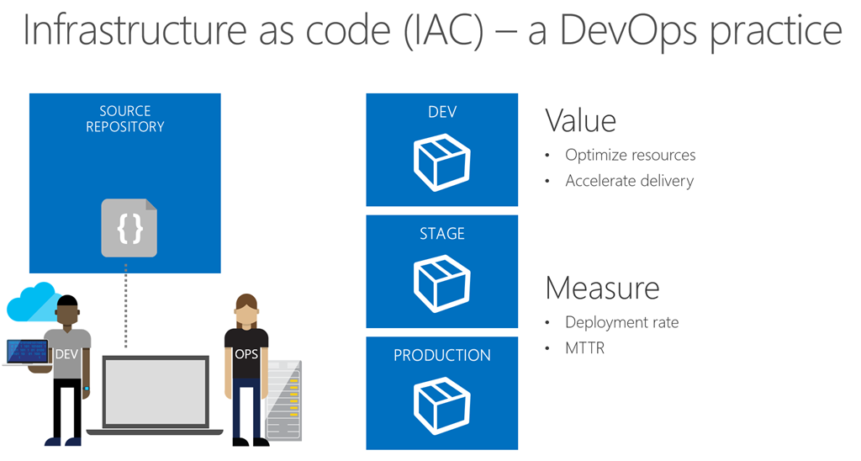

Slide 57
Koncepcja IaS
Infrastruktura jako integralny element systemu / aplikacji
Możliwość odtworzenia w dowolnym momencie
Wersjonowanie

Slide 58



Narzędzia
Pulumi
Terraform
Ansible
Natywne narzędzia(ARM Templates, AWS CloudFormation)

Slide 59
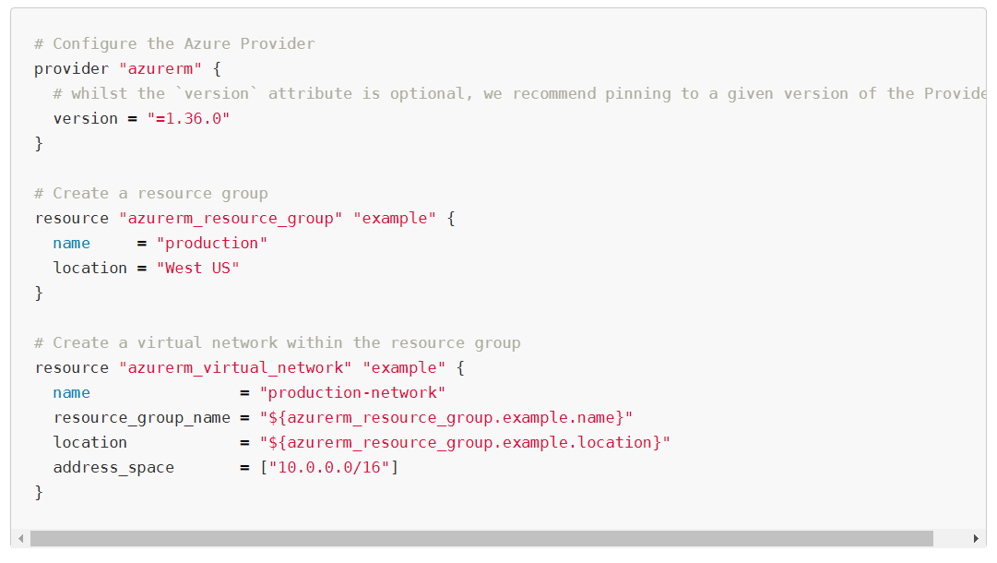

Slide 60

DevOps

Slide 61
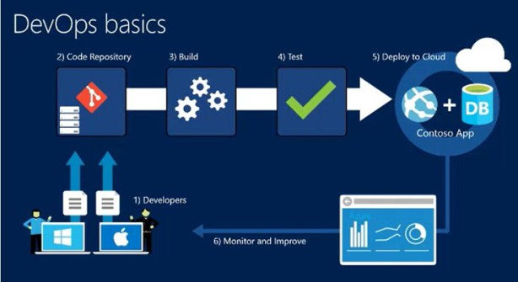

Slide 62
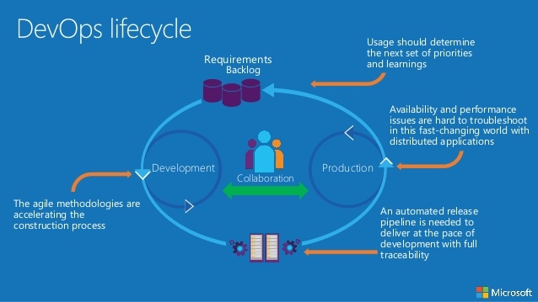

Slide 63
Usługi zarządzalne vs niezarządzalne
Managed vs Unmanaged

Slide 64
Porównanie
Zarządzalne
Niezarządzalne
Odpowiedzialność dostawcy chmury
Ograniczona konfiguracja
Płacimy za koszt implementacji(dostawcy) + moc obliczeniową
Odpowiedzialność klienta
Nieograniczona konfiguracja
Płacimy za koszt implementacji(nasz) + moc obliczeniową

Slide 65
Przykład
Własny klaster Kubernetes - niezarządzalny
Azure Kubernetes Service / Google Kubernetes Engine / Amazon Elastic Kubernetes Service - zarządzalny

Slide 66
Bezpieczeństwo

Slide 67
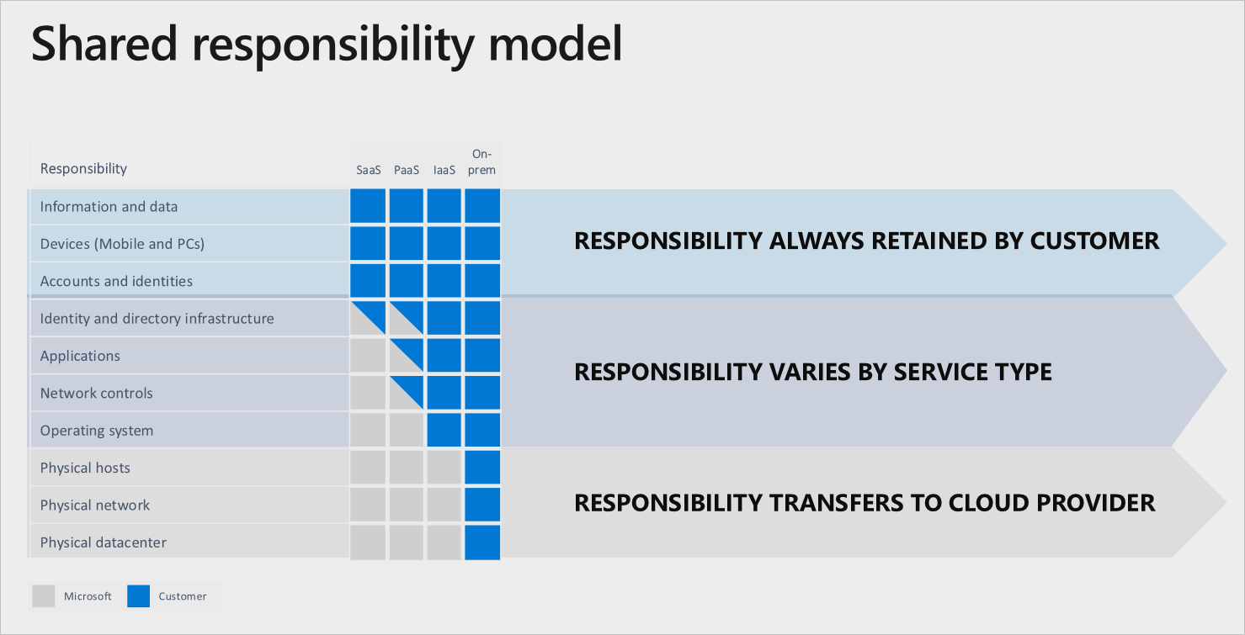

Slide 68
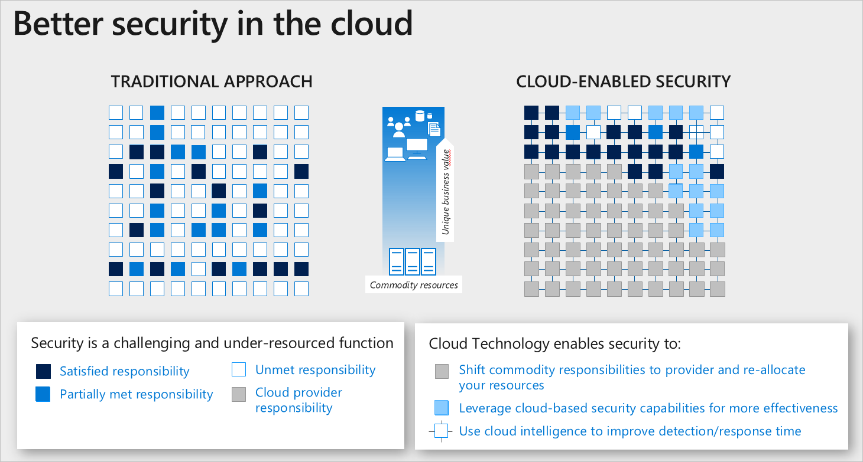

Slide 69
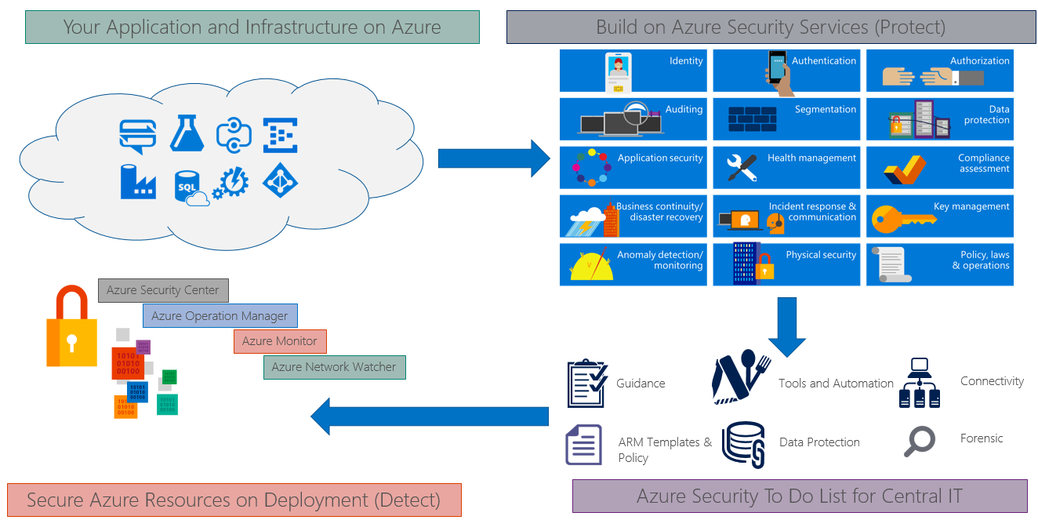

Slide 70
Zero Trust

Slide 71
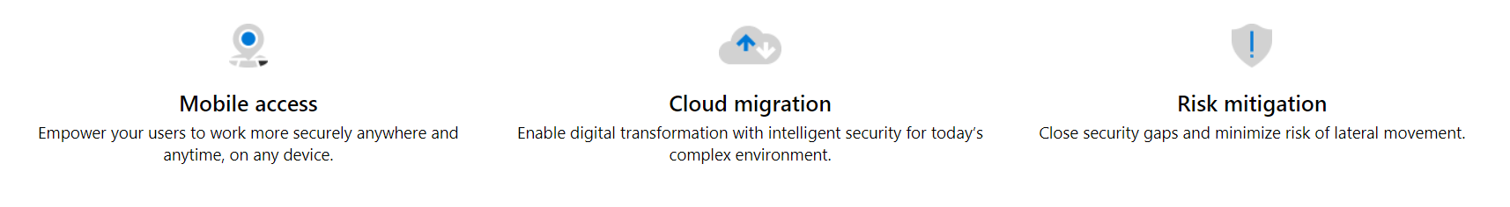

Slide 72
Principles
Verify explicitly - Always authenticate and authorize based on all available data points, including user identity, location, device health, service or workload, data classification, and anomalies.
Use least privileged access - Limit user access with just-in-time and just-enough-access (JIT/JEA), risk-based adaptive polices, and data protection to help secure both data and productivity.
Assume breach - Minimize blast radius for breaches and prevent lateral movement by segmenting access by network, user, devices, and app awareness. Verify all sessions are encrypted end to end. Use analytics to get visibility and drive threat detection and improve defenses.
https://www.microsoft.com/en-us/security/zero-trust

Slide 73
Zero Trust w pigułce
https://discover.microsoft.com/10-tips-for-enabling-zero-trust-ebook/

Slide 74


Slide 75
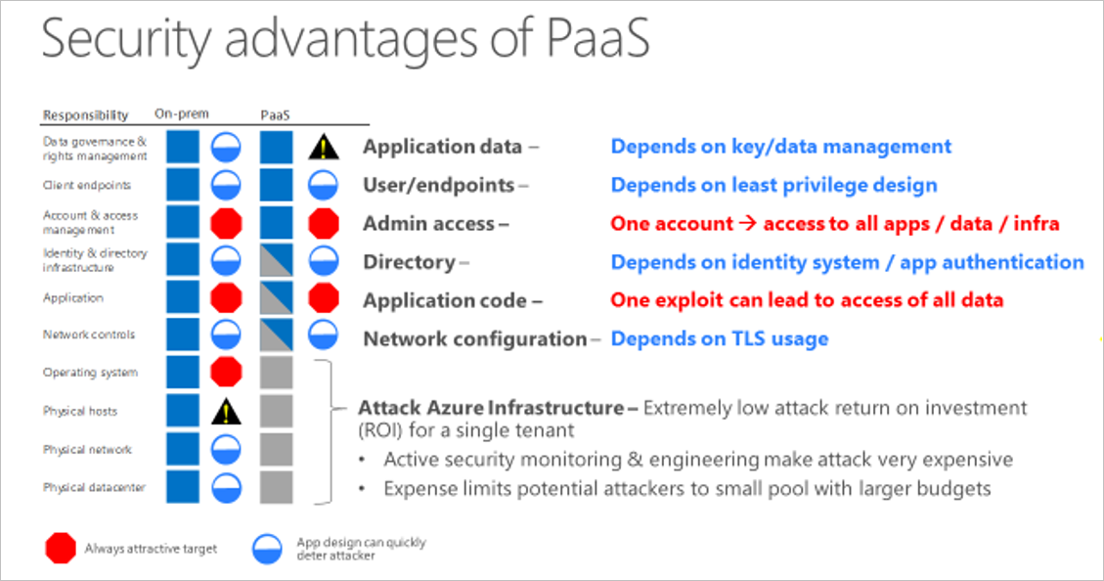

Slide 76
Disaster Recovery
Ogół procedur określających odtworzenie usług w przypadku katastrofalnej uwagi
Może tyczyć się zarówno całego biznesu jak i pojedynczych usług
Wymaga określenia poprawny RPO oraz RTO

Slide 77
RPO oraz RTO
RPO – Recovery Point Objective czyli ile(w najgorszym wypadku) możemy utracić danych
RTO – Recovery Time Objective czyli ile czasu potrzebujemy aby funkcjonować poprawnie

Slide 78
RPO oraz RTO równe zero
Technicznie możliwe
Teoretycznie zasadne
Praktycznie zabijające każdy system

Slide 79
Ćwiczenie
Projektowanie architektury pod kątem RTO i RPO w chmurze

Slide 80
Trendy

Slide 81
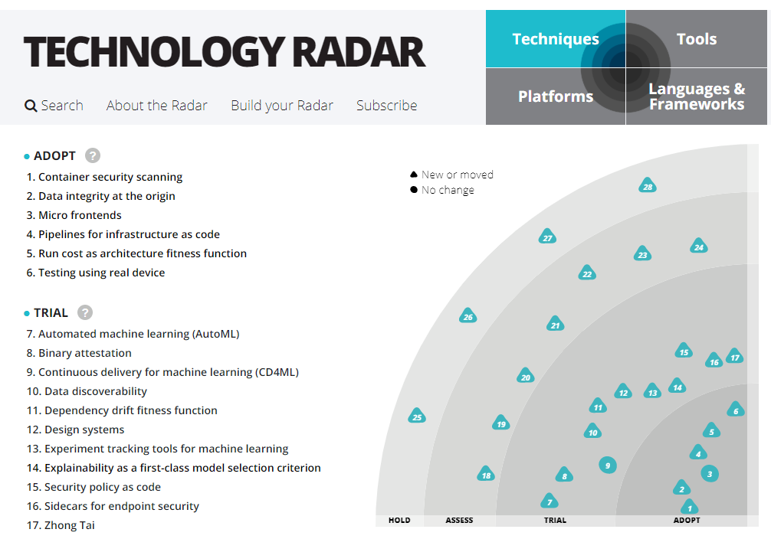

Slide 82
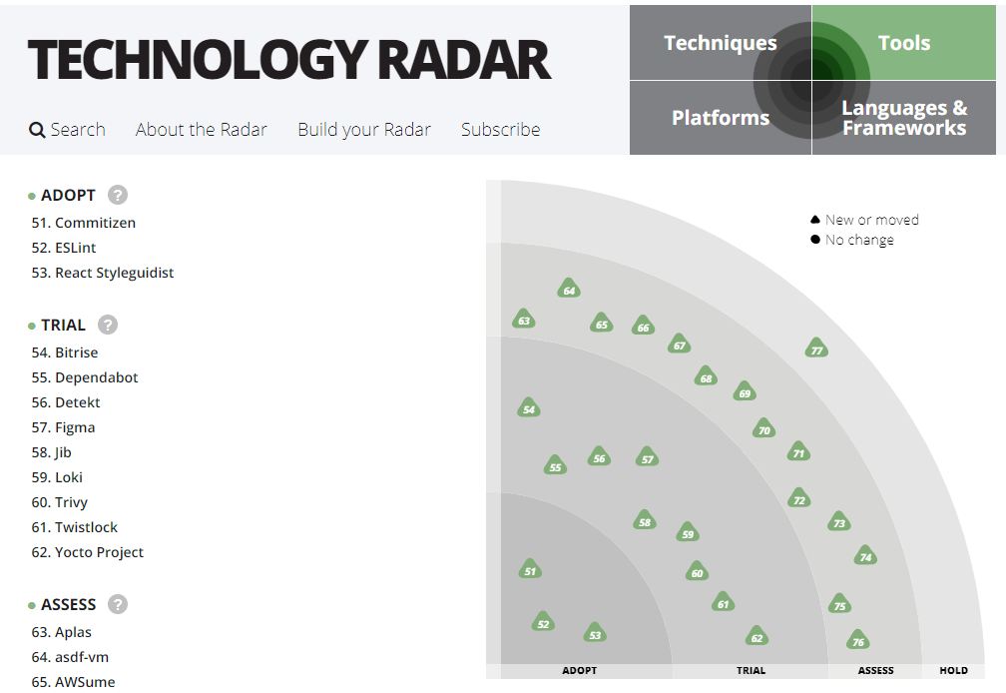

Slide 83
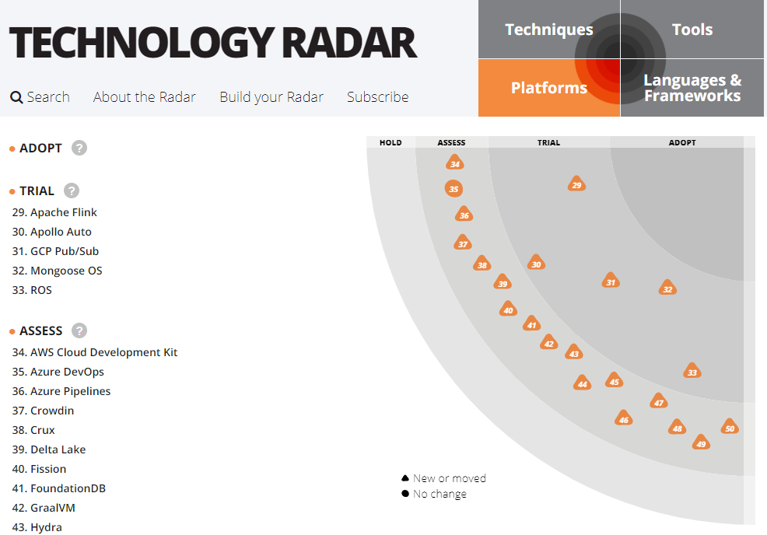

Slide 84
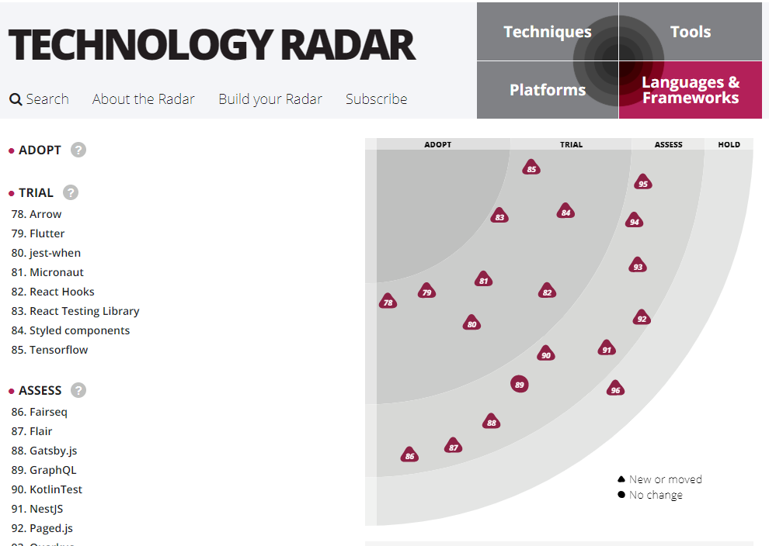

Slide 85


Slide 86
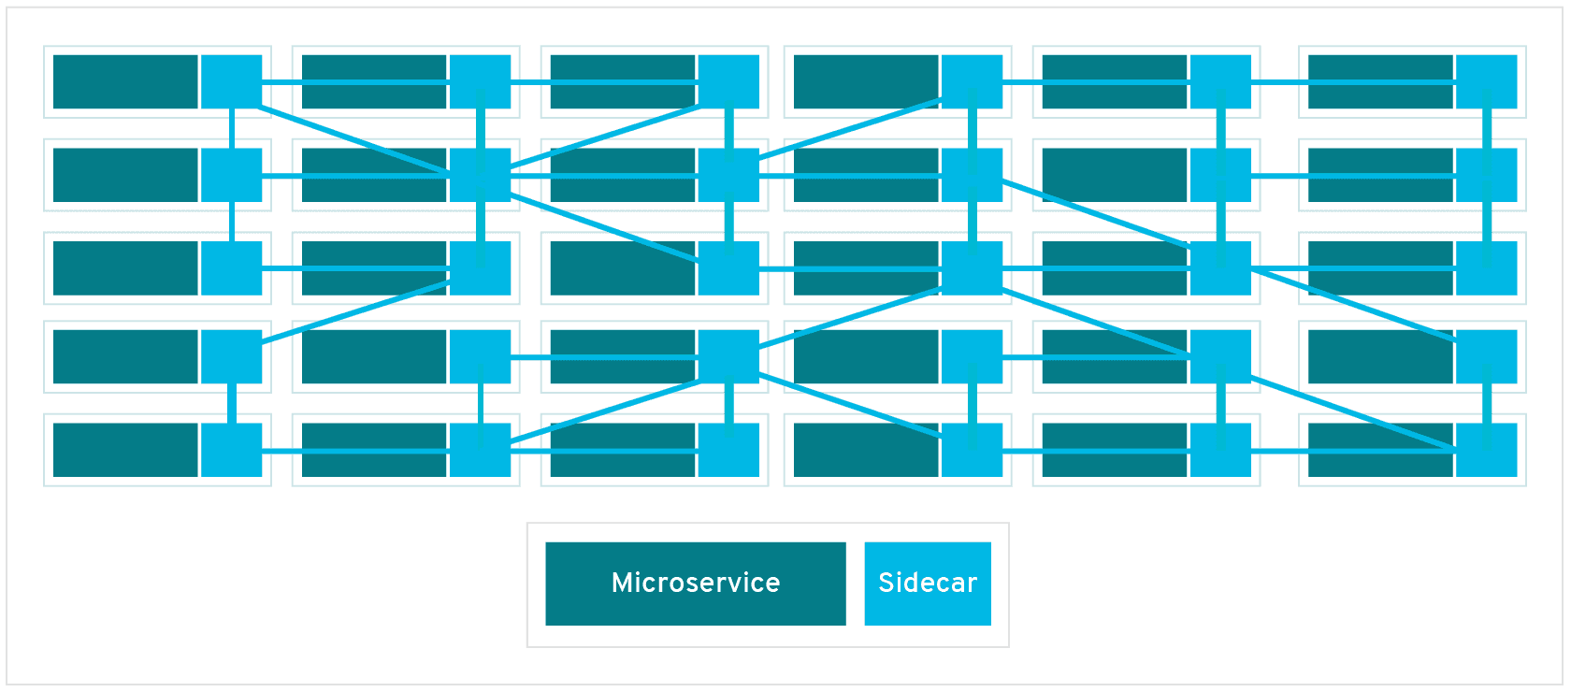

Slide 87
Koszty

Slide 88

Total Cost of Ownership (TCO)

Slide 89
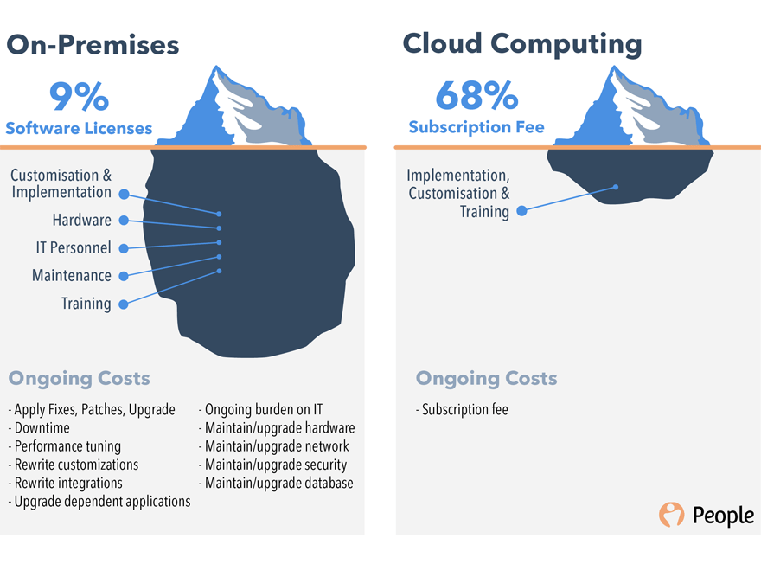

Slide 90
Visibility
Accountability
Optimization

Slide 91
Ćwiczenie
Obliczanie TCO

Slide 92
Metody oszczędzania
Reserved Instances
Hybrid Benefit
Dev/Test subscriptions
BYOL SQL Server
Move to PaaS / Serverless
Low-priority / Spot VMs
Automation + scale-down / deallocate / stop

Slide 93
Ćwiczenie
Używanie cennika

Slide 94
Kiedy chmura jest droższa?

Slide 95
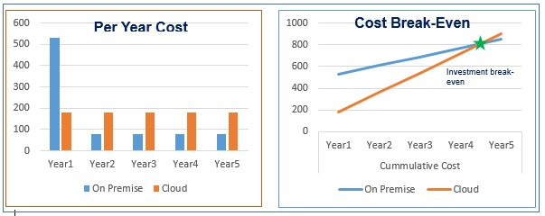

Slide 96
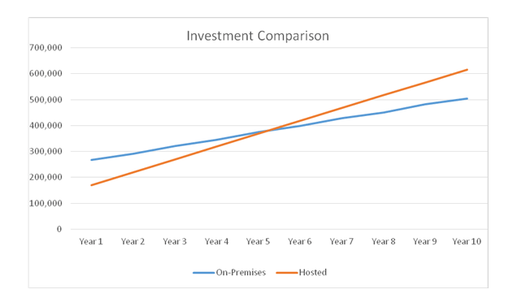

Slide 97
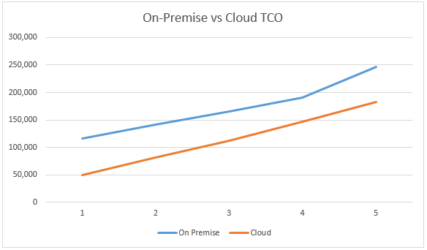

Slide 98
Dzięki! @Kamil_Mrzyglod kamil@thecloudtheory.com https://github.com/TheCloudTheory/Presentations

Slide 99
http://bit.ly/technologie_chmurowe

